Slide 1
Seirijų Antano Žmuidzinavičiaus gimnazijos
Kovo mėnesio iššūkio
„Žmogus tampa labai drąsus, kai yra užtikrintas kad jį myli.“(Sigmund Freud)
Įgyvendinimo veiklos
Komanda „ Kadagys“ , mokytoja Jūratė Grėbliūnaitė, visuomenės sveikatos specialistė Monika Jarmalienė

Slide 2
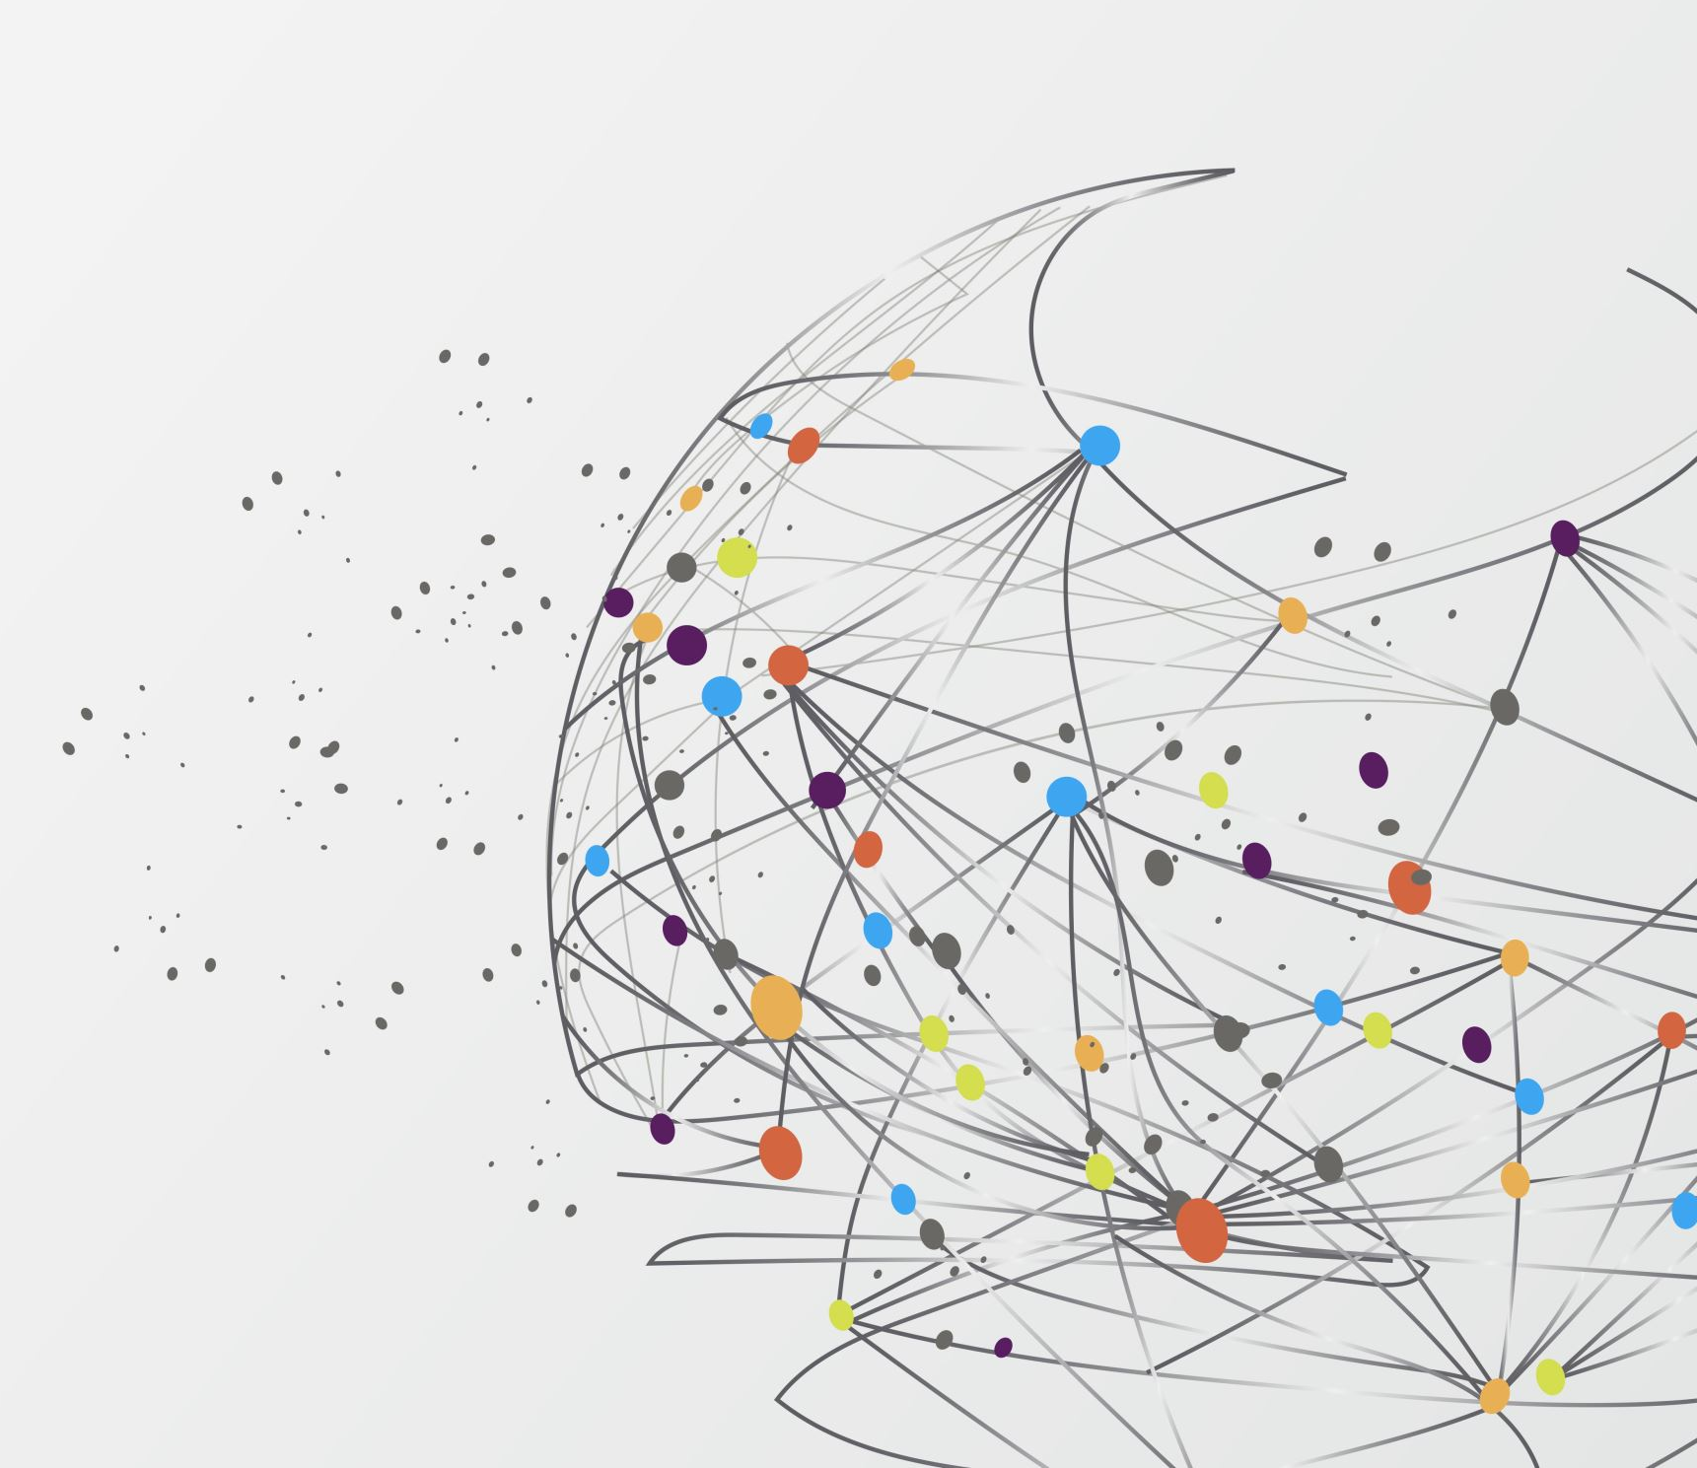
Bendrystė, palaikymas, supratimas, pagalba, pagarba ir … daugybė mielų kartu praleistų akimirkų.

Slide 3
Kovo 17-oji mūsų gimnazijoje buvo 💚GEROJO LAŠELIO DIENA💚, skirta vėžiu sergančių vaikų palaikymui, kurį inicijuoja Lietuvos vaikų vėžio asociacijos „Paguoda“. Daugelis bendruomenės narių, kaip ir buvo pageidaujama, į pamokas atėjo vilkėdami žalios spalvos drabužiais arba buvo pasipuošę žalios spalvos aksesuarais. Po dviejų pamokų visi rinkosi į susirinkimų salę, kur visuomenės sveikatos specialistė Monika Jarmalienė skaitė informacinį pranešimą, skirtą supažindinti mokyklos bendruomenę su onkologinėmis ligomis sergančių vaikų bei jų šeimų kasdienybe. Buvo kalbama ir apie tai, kad turime šeimoms, paliestoms onkologinių ligų, teikti viltį, stengtis palengvinti jų naštą, kasdienybę pripildyti džiugių akimirkų. Kad geriau suvoktų minėtą realybę, po pranešimo 8-IIIg kl. mokiniai žiūrėjo režisieriaus Arūno Matelio sukurtą dokumentinį filmą „Prieš parskrendant į Žemę“, kuriame pasakojama apie onkologinėmis ligomis sergančius Lietuvos vaikus. Per ilgąsias pertraukas dauguma skubėjo į fojė, kad į ten esančią aukų dėžutę įmestų atsineštus centus ar eurus. Iš viso akcijos metu surinkta 240 eurų, kurių kiekvienas pinigėlis yra svarbus, nes paaukotas iš širdies. Nuoširdžiai dėkojame visiems aukojusiems!

Slide 4
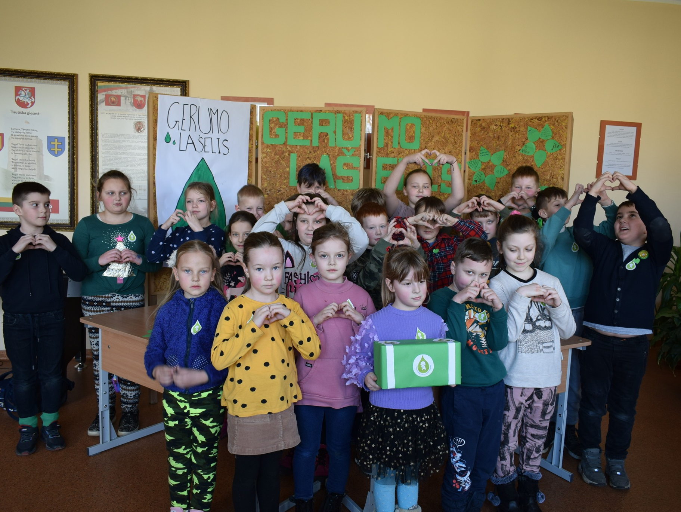
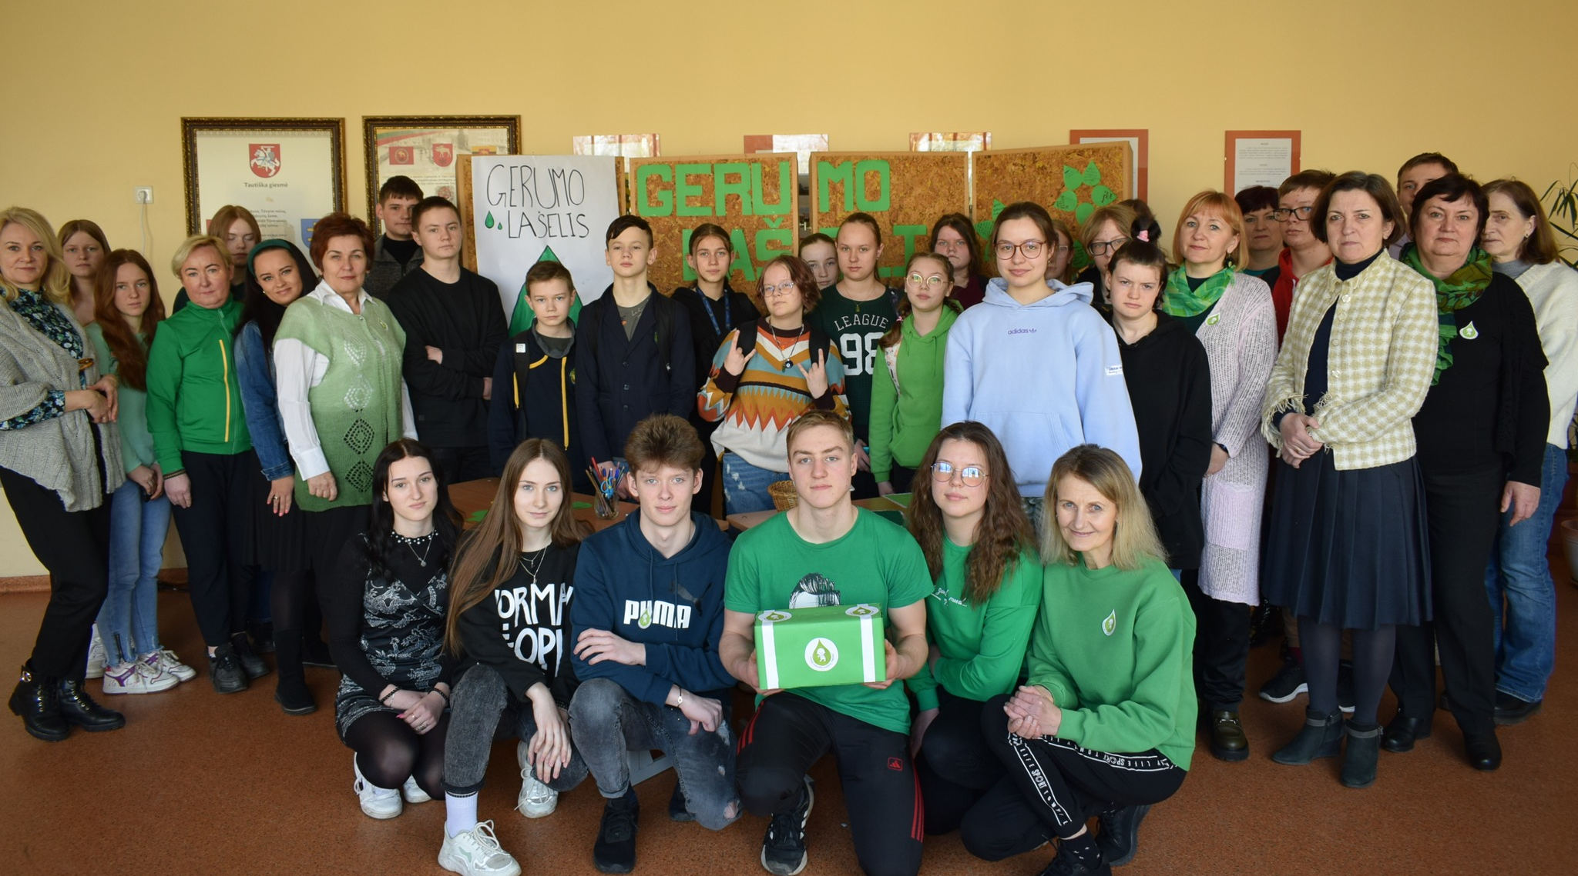
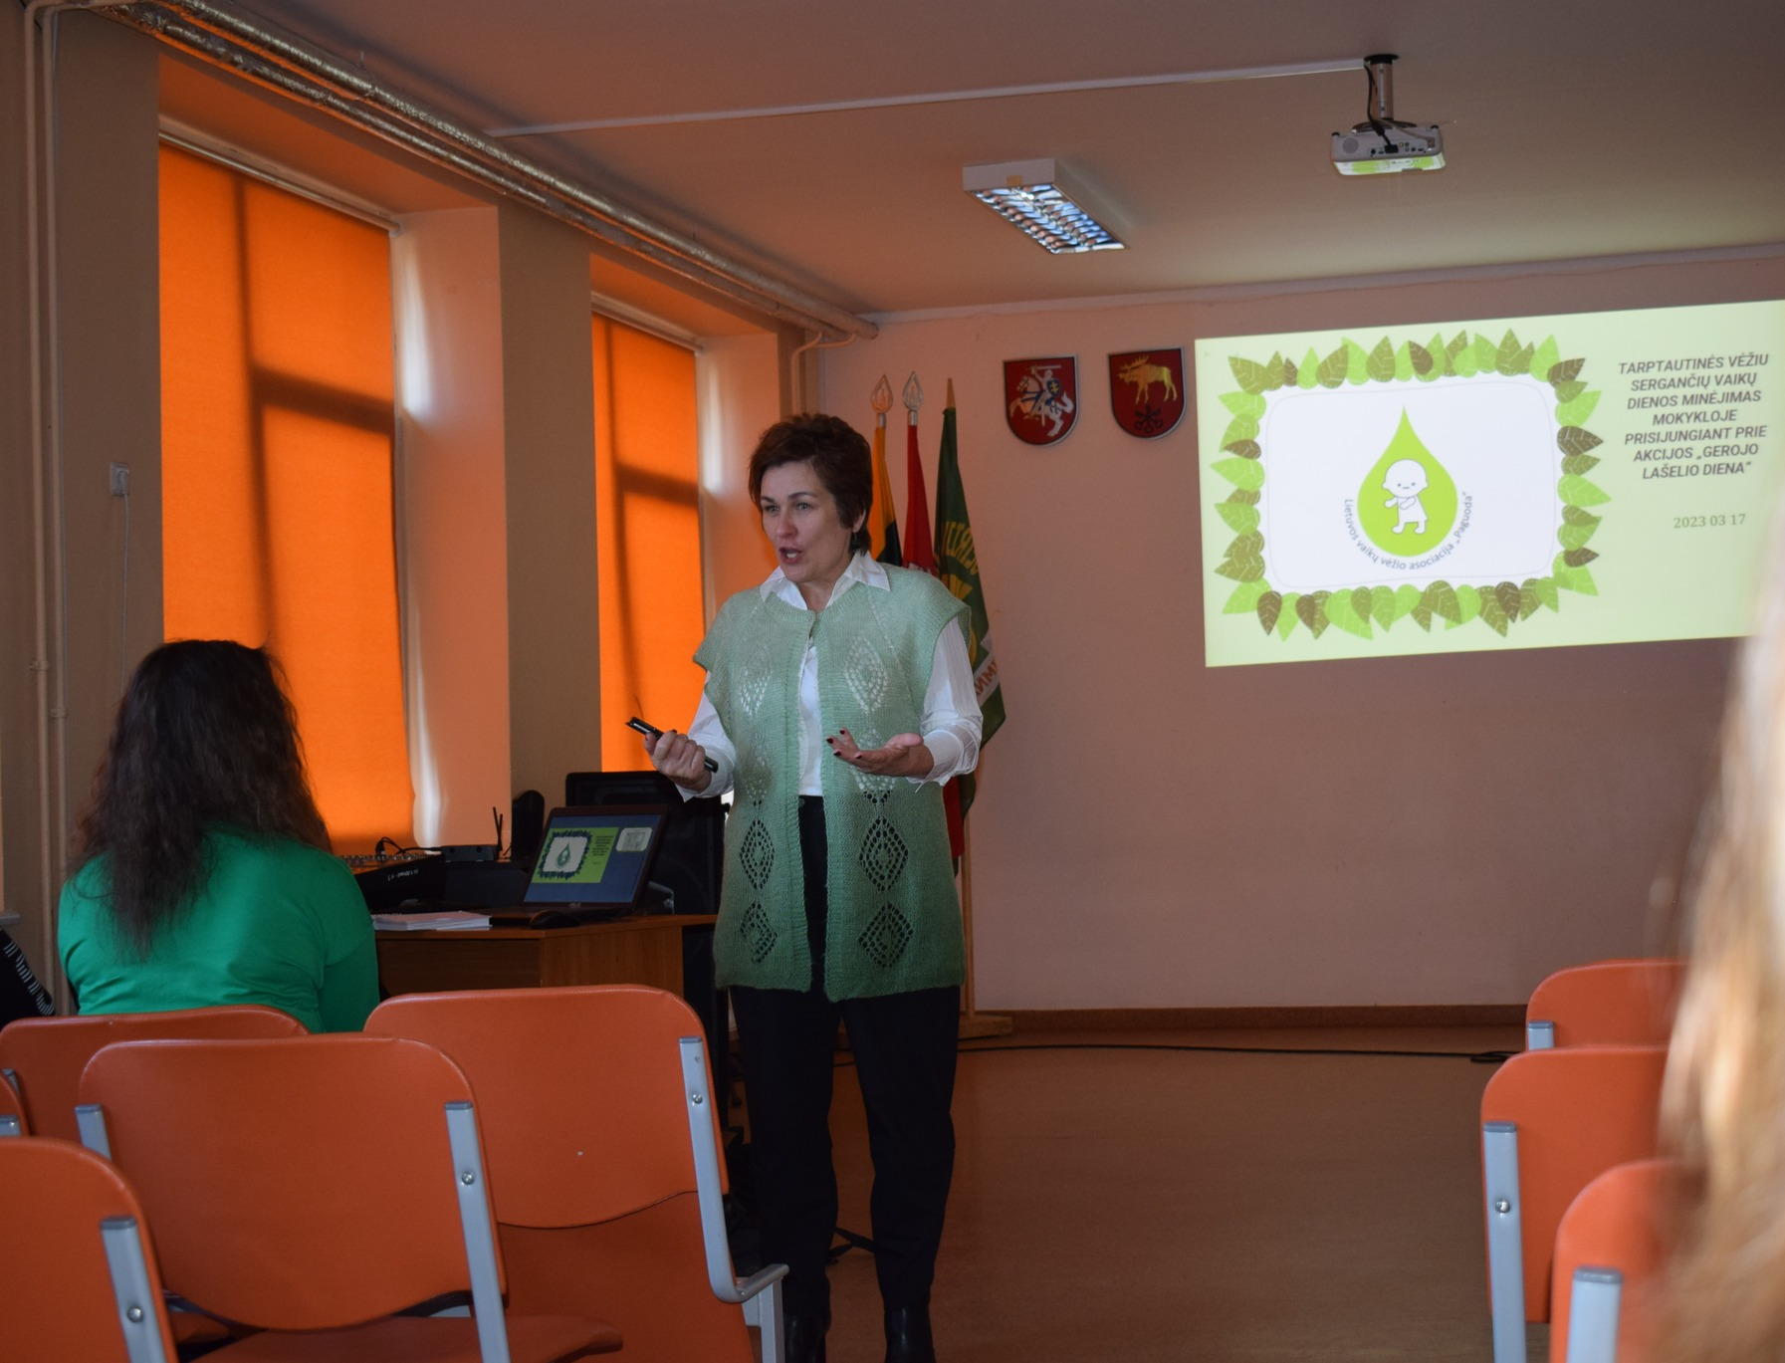

Slide 5
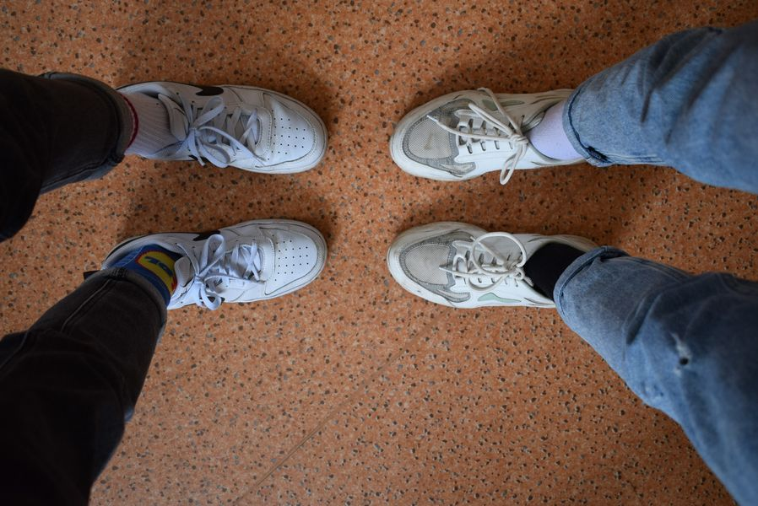
Kovo 21 dieną gimnazijoje trepsėjo daug mažų ir keletas didelių kojyčių, mūvinčių skirtingas kojines. Tokiu būdu paminėjome Pasaulinę Dauno sindromo dieną ir taip išreiškėme palaikymą ir toleranciją žmonėms su Dauno sindromu. Skirtingos kojinės simbolizuoja kitoniškumą, kurį nulemia vos viena chromosoma... 😚

Slide 6
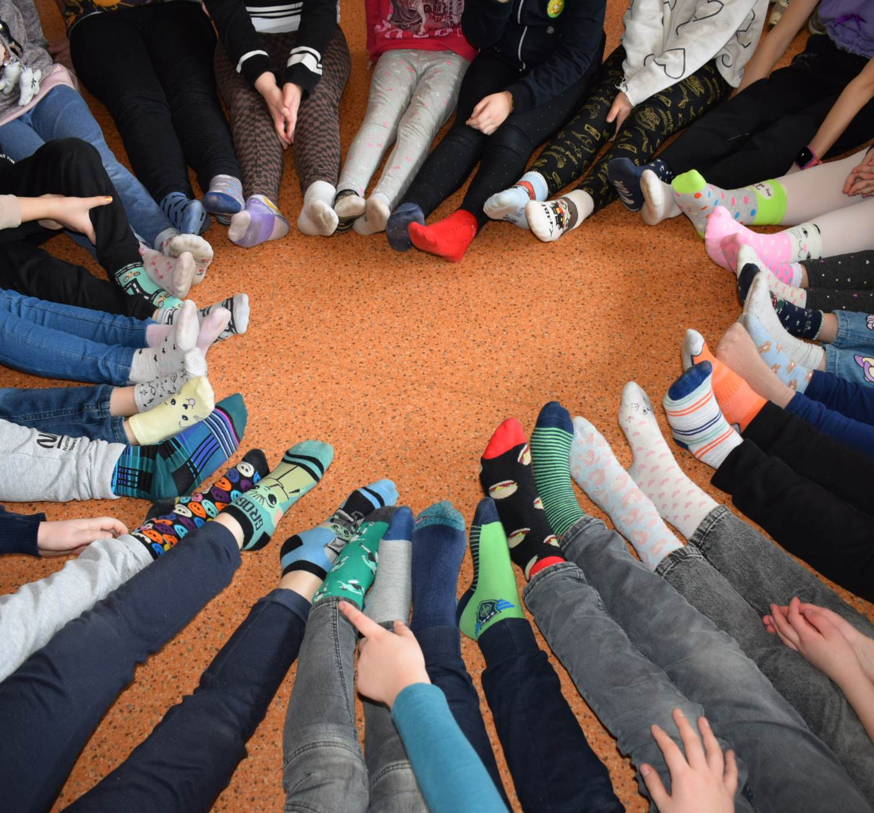
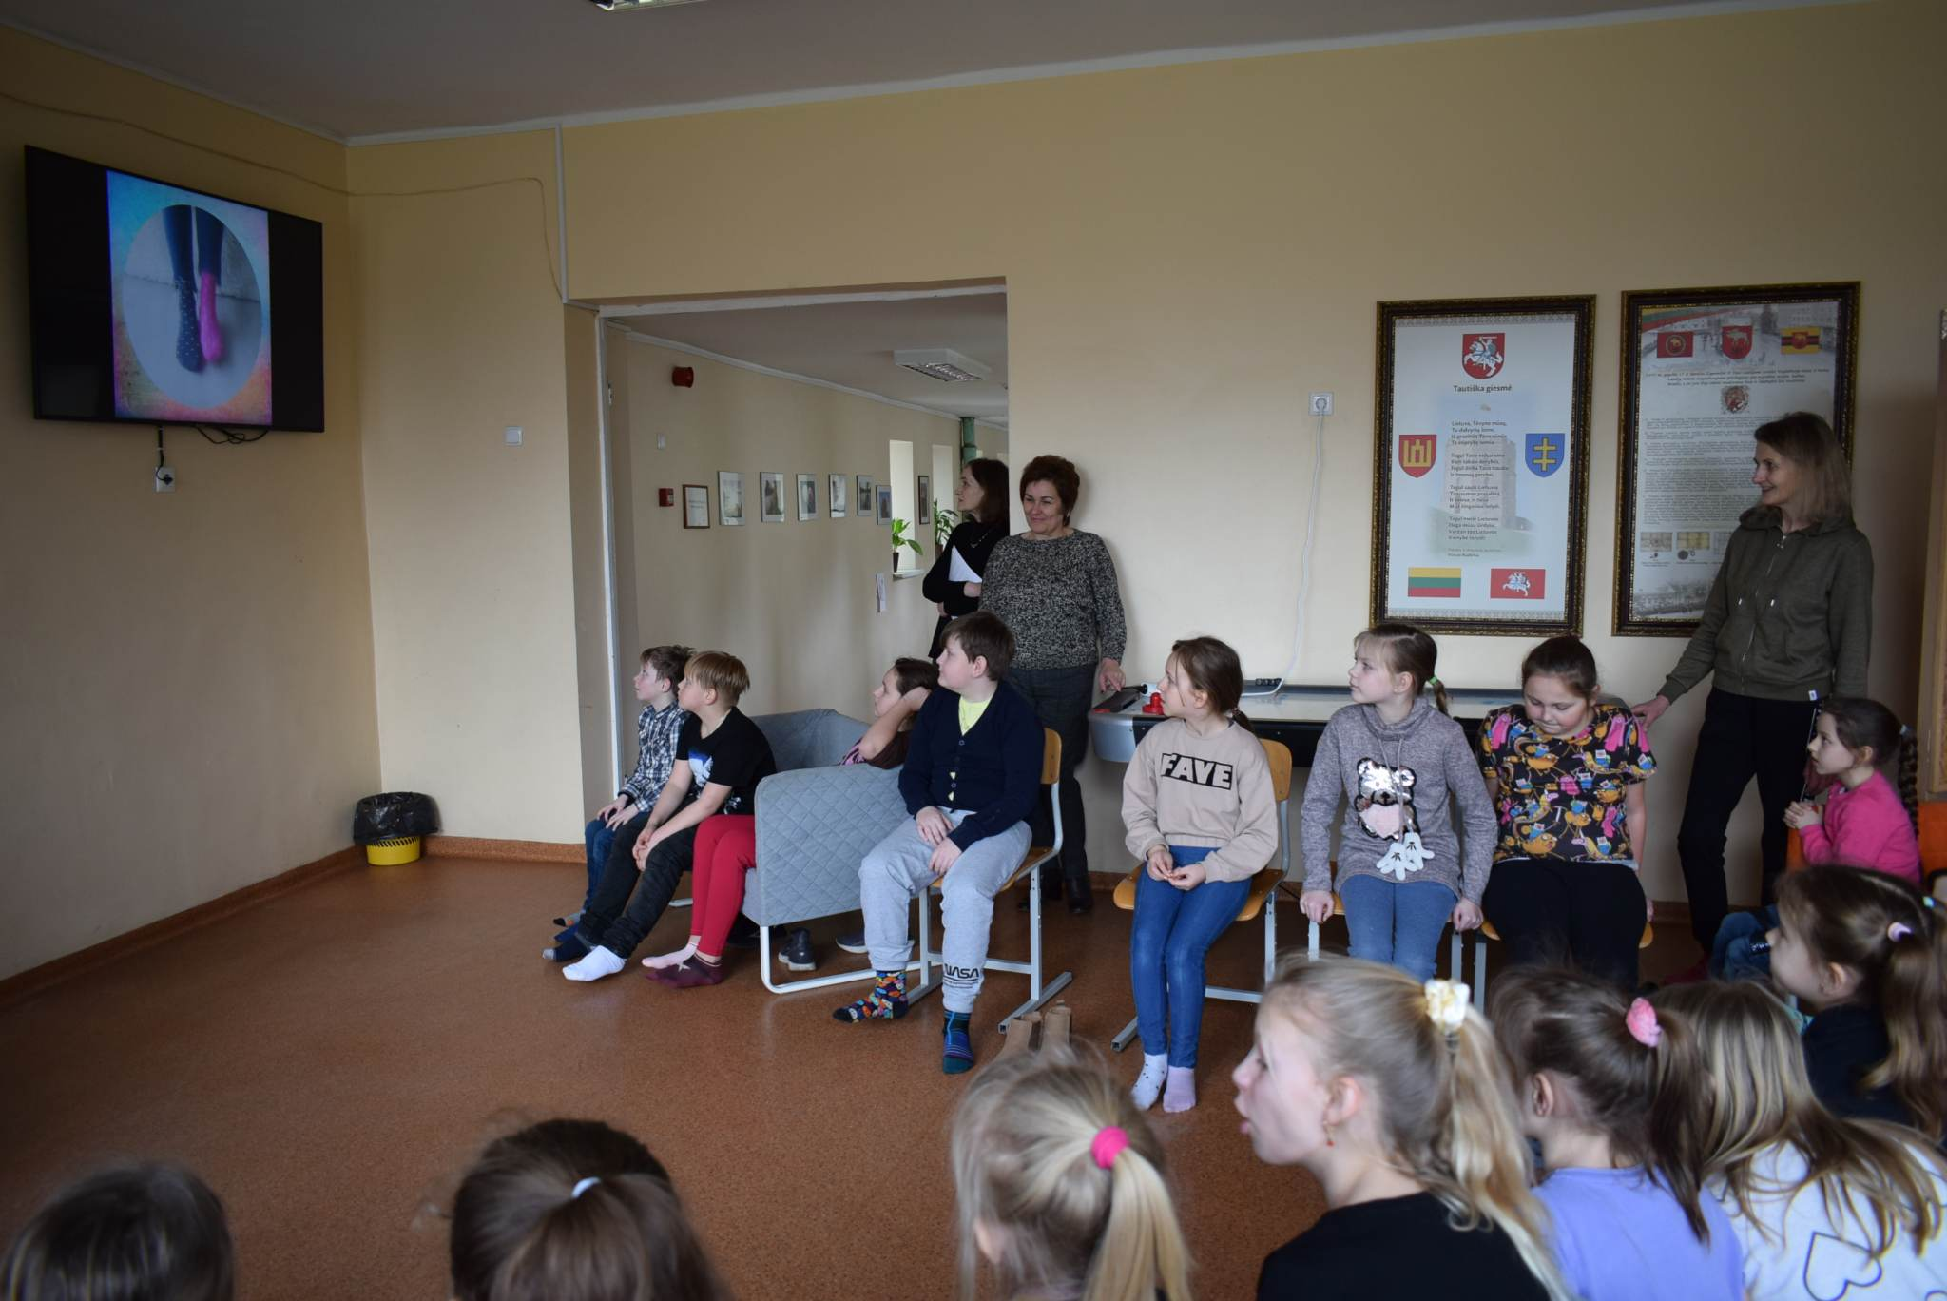
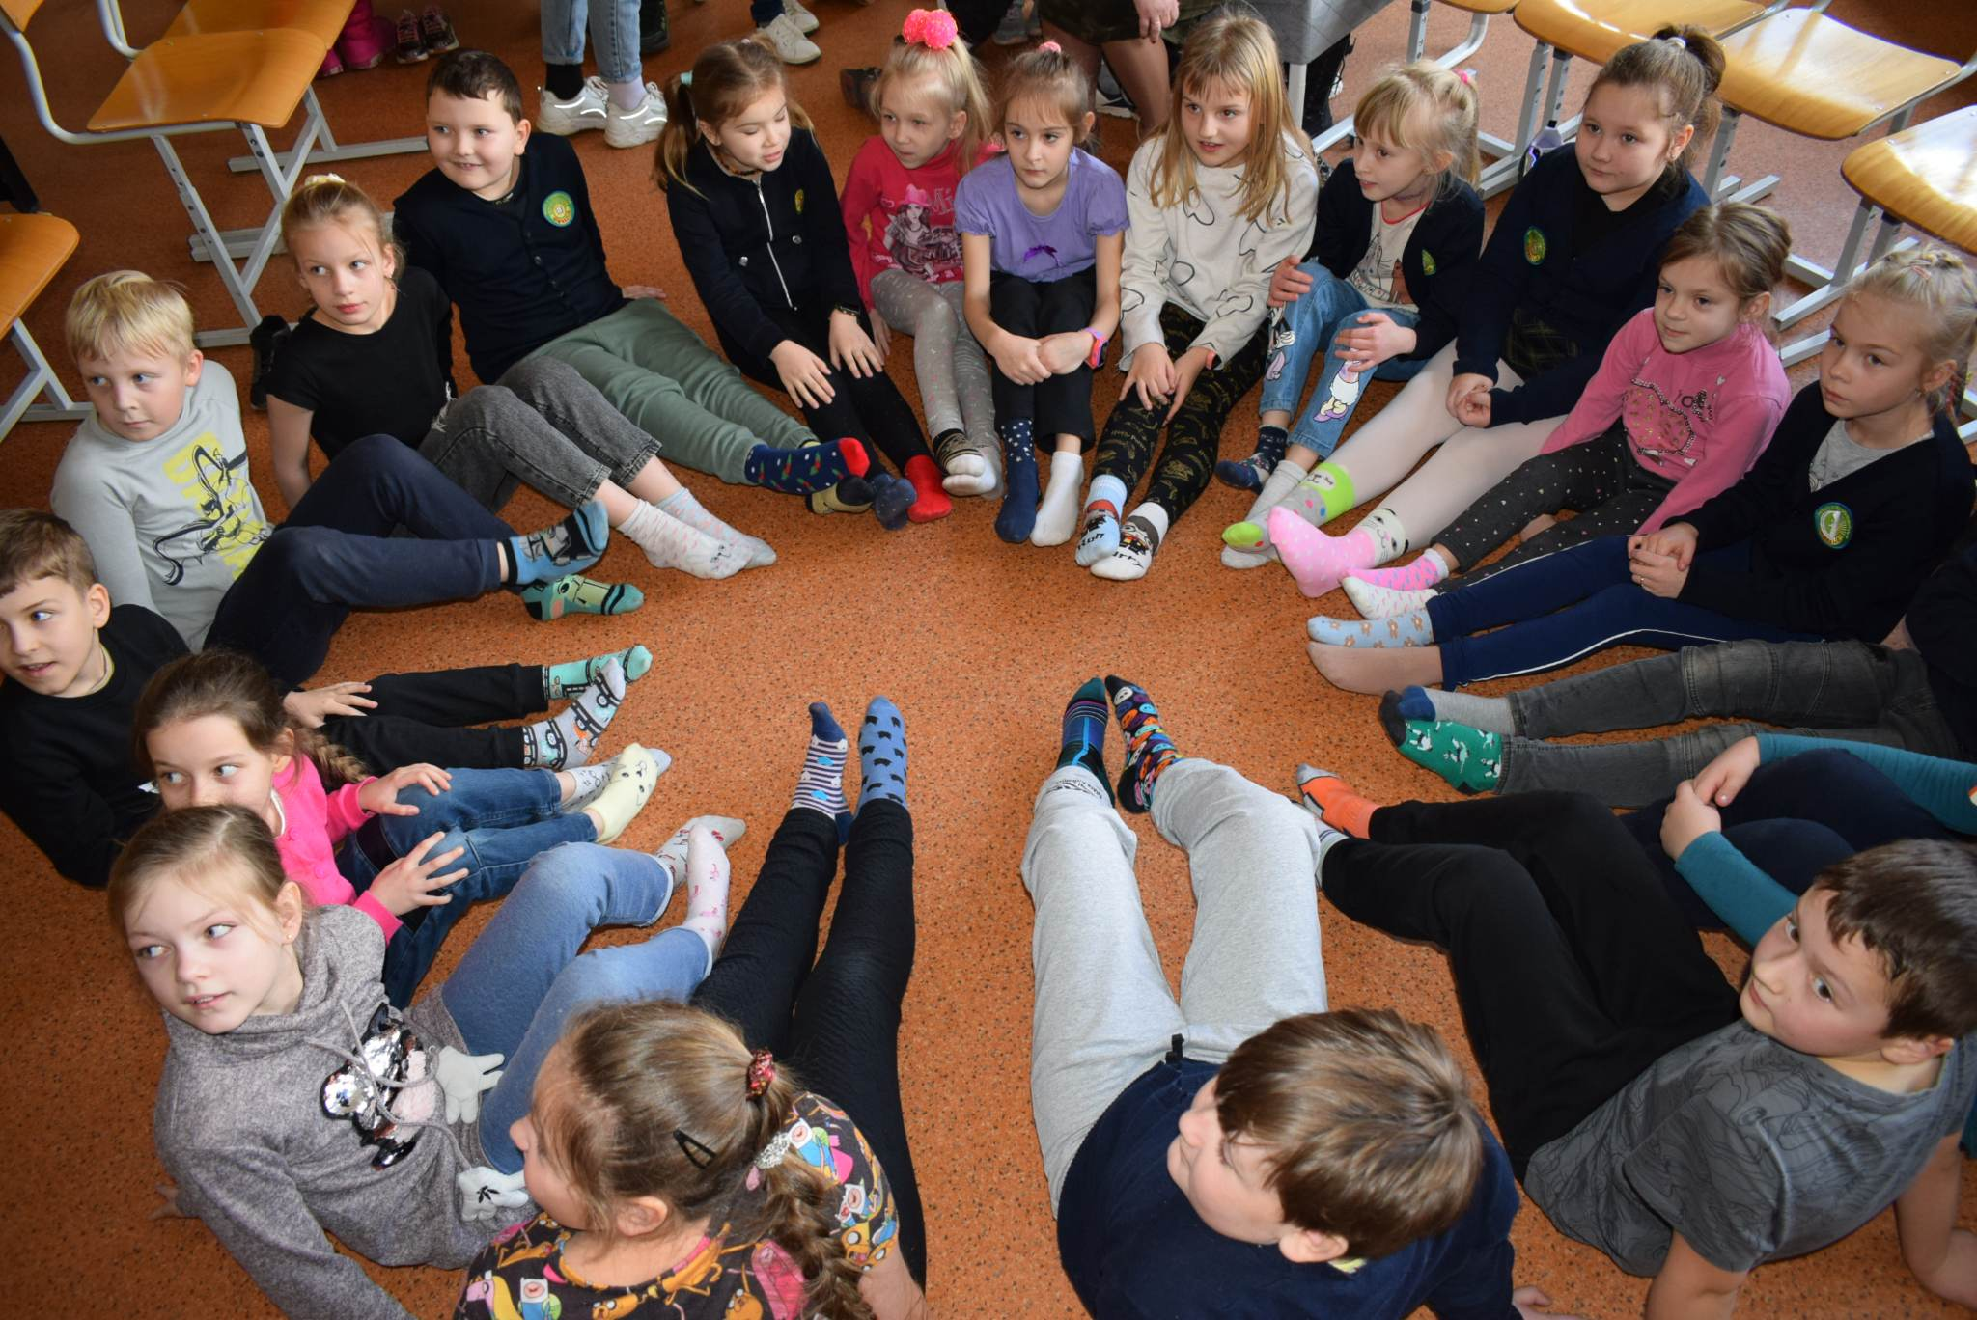

Slide 7
Gera daryti gera!
Džiugu matyti, žinoti, kad kitam sekasi, kad jis labiau pasitiki savimi, drąsėja, jaučiasi saugus.

